Slide 1




Slide 2

1. Origine et évolution de la Chaire OPTIMA
2. Le bilan 2020 / 2023
3. Les projets 2023 / 2026
4. Annexes

Slide 3
Origine et évolution de la Chaire OPTIMA
1.1 Ambitions de la Chaire
1.2 Equipe Chercheurs, Docteurs et doctorants
1.3 Evolution

Slide 4

1.1. Ambitions de la Chaire
Dynamiser les relations entre l’université, les collectivités locales et leurs partenaires en :
Constituant un observatoire du pilotage et
de l’innovation managériale locale pour
mieux connaître et comprendre les pratiques
Concernées ;
Partageant ces innovations à l’échelle
locale et nationale, entre universitaires et
Praticiens ;
Accompagnant les collectivités locales dans
la mise en œuvre de ces pratiques innovantes ;
Constituant un laboratoire collaboratif de
fabrication de l’innovation locale (notamment les usagers/citoyens/contribuables) ;
Etant force de propositions en termes d’outils et de modalités de fonctionnement innovants répondant aux mutations du contexte local.

Slide 5
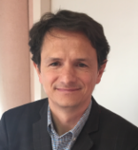
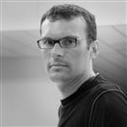
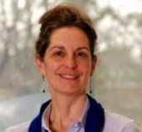
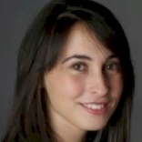
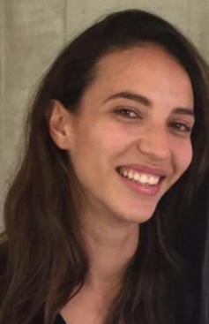
1.2. L’équipe : les chercheurs permanents (1/4)
Politique et stratégie
Gouvernance et organisation
David CARASSUS, Professeur en sciences de gestion, LIREM/UPPA
Céline CHATELIN, HDR en sciences de gestion, LIREM/UPPA
Christophe FAVOREU, Professeur en stratégie, HDR (Groupe ESC Toulouse)
Mathilde COLLINET-OURTHE, Docteure en sciences de gestion
Asmaa ATA, Docteure en sciences de gestion, LIREM/UPPA

Slide 6

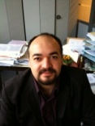
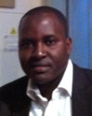
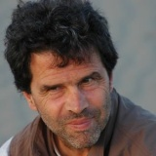
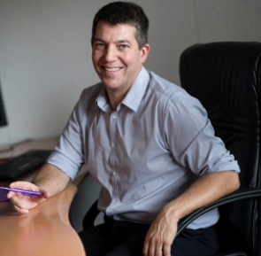
1.2. L’équipe : les chercheurs permanents (2/4)
Comportement et Management des Hommes
Fatéma SAFY-GODINEAU, Maître de conférences en sciences de gestion, LIREM/UPPA
Amar FALL, Maître de conférences en sciences de gestion, LIREM/UPPA
NTIC
Jean-Pierre JAMBES, Maître de conférences en aménagement du territoire, LIREM/UPPA
Marketing territorial et communication publique
Camille CHAMARD, Directeur de l’IAE Pau-Bayonne, LIREM/UPPA
Marc OHANA, Professeur, Kedge Business School

Slide 7
1.2. L’équipe : les docteur(e)s (3/4)
15 docteurs depuis 2014
2022 : Asmaa ATA, Stéphane COILLARD
2021 : Gérard EDJIYATO
2020 : Mathilde COLLINET
2019 : Marie ISSANDOUMOU BARRO ; Edouard CHAMPIERRE DE VILLENEUVE ; Samir DAMOU
2018 : Brice MALM
2017 : Yoann QUEYROI
2016 : Lydie MABIOGA ; Cendrine TEMPLIER
2015 : Marie CAUSSIMONT
2014 : Kémo BALDE ; Pierre MARIN ; Alexandra SIMON
Notes:
Mettre les titres de thèses ou les thèmes de rattachement

Slide 8

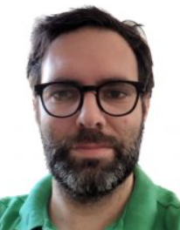
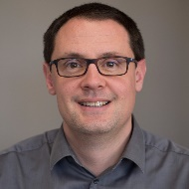
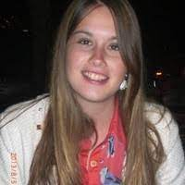
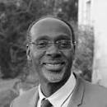
1.2. L’équipe : les doctorants (4/4)
Pascal BELLEMIN, Directeur financier du Conseil Départemental de la Savoie
  Management stratégique et pilotage financier local
Matthieu CHAUVEAU, Doctorant en sciences de gestion
  Management du bien-être dans les organisations publiques
Pascal FRUCQUET, Doctorant en sciences de gestion
  Ville intelligente et performance publique locale
Sarah PRAT DIT HAURET, Doctorante en sciences de gestion
  Pilotage de la politique sociale du Conseil Départemental de la Haute-Garonne
Youssoufi TOURE, Mathématicien, Doctorant en sciences de gestion
  Transition et gouvernance des politiques publiques
Notes:
Mettre les titres de thèses ou les thèmes de rattachement

Slide 9
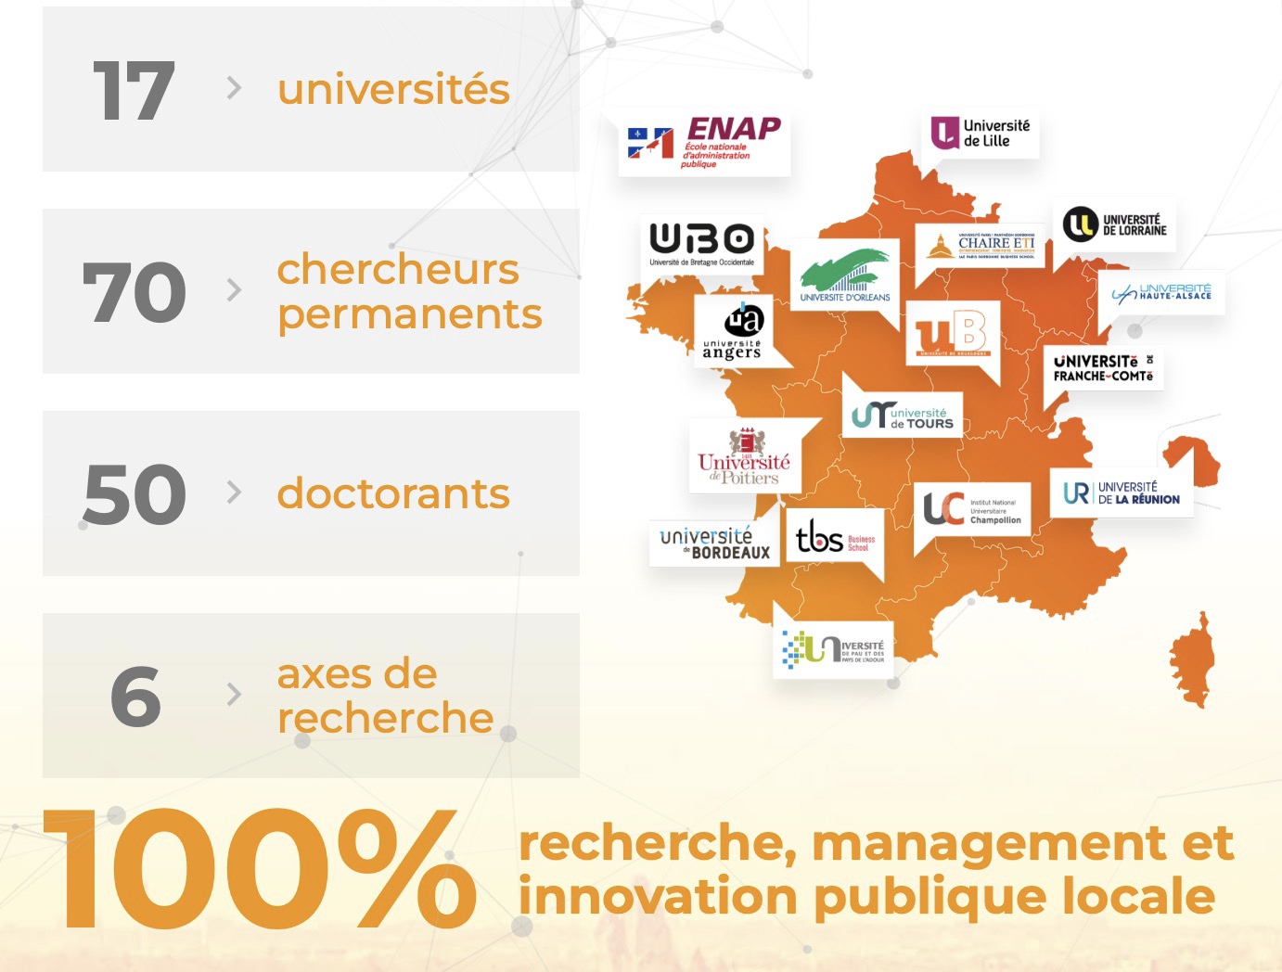
1.3. Evolution
Création du Consortium Optima en 2021 : Groupement d'Intérêt Scientifique présent à l'échelle nationale et internationale capable de répondre au développement souhaité de la recherche en matière d'innovation managériale locale
Notes:
Mettre une image en illustration de la Plaquette par ex

Slide 10
1. Origine et évolution de la Chaire OPTIMA
2. Le bilan 2020 / 2023
3. Les projets 2023 / 2026
4. Annexes

Slide 11
2. Le bilan 2020 / 2023
2.1 Budget
2.2 Réalisations
      2.2.1 Productions scientifiques et professionnelles
      2.2.2 Animations scientifiques
      2.2.3 Déploiement Plateforme Optima+
      2.2.4 Communication externe multicanale

Slide 12
2.1. Budget : Ressources (1/2)
Notes:
A voir les données ? ce qui ne va pas

Slide 13
2.1. Budget : Dépenses (2/2)
Notes:
Idem a voir avec les données

Slide 14
2.2. Réalisations
Productions scientifiques et professionnelles :
  31 Publications scientifiques et professionnelles
  4 Soutenances de thèses
  21 Participations à des congrès scientifiques et professionnels
Animations scientifiques : 6 colloques organisés
Déploiement d’un outil de pilotage : OPTIMA+
Communication externe multicanale : Newsletters ; Focus OPTIMA ; YouTube ; etc.

Slide 15

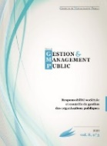


2.2.1. Productions scientifiques et professionnelles (1/3)
31 Publications scientifiques et professionnelles (illustrations)
« Stephen Osborne : De la co-production à la co-création écosystémique de l’action et de la valeur publiques », in « Grands auteurs en Management Public », CARASSUS D., FAVOREU C., Éditions EMS, Coordinateurs : Alain BURLAUD, Stéphanie CHATELAIN-PONROY, Patrick GIBERT, Madina RIVAL, 2021
« Villes et Territoires Intelligents : influence de la gouvernance locale sur la création de valeur publique », Revue Gestion et Management Public, CARASSUS D., FRUCQUET P., CHABAUD D., MARIN P., 2023
« Quelles sont les clés d'une inclusion réussie des personnes en situation de handicap au sein des organisations ? », PRAT DIT HAURET S., CARASSUS D., The Conversation, septembre 2022
« Comment un territoire intelligent peut-il créer de la valeur relationnelle ? Une proximité augmentée par le numérique », CHATELIN C., Édito, Revue du Gestionnaire Public, septembre 2022

Slide 16
2.2.1. Productions scientifiques et professionnelles (2/3)
4 Soutenances de thèses
Asmaa ATA - 2022 : « Analyse de la chaîne de valeur des politiques publiques : le cas de la performance de la politique d'insertion et de maintien dans l'emploi des personnes en situation de handicap dans la fonction publique. »
Stéphane COILLARD - 2022 : « Les facteurs organisationnels des accidents du travail dans les secteurs sanitaire et médico social en Aquitaine. »
Gérard EDJIYATO - 2021 : « L'influence du contrôle de gestion sur la performance publique locale. Une étude du lien dans le contexte des communes béninoises. »
Mathilde COLLINET - 2020 : « Analyses et perspectives du pilotage de l'action sociale : recherches-interventions à l'échelle locale. »
Notes:
Faire un tableau ou mettre les chiffres en ORANGE (grande taille) devant les items (cf slide 5 par exemple)
Image EIT 2023 par ex

Slide 17
2.2.1. Productions scientifiques et professionnelles (3/3)
21 Participations à des congrès scientifiques et professionnels (illustrations)
« L’influence de la gouvernance territoriale sur le processus de création de valeur publique : analyse de la performance d’une politique publique à valeur sociétale » ATA A., CARASSUS D., SAFY-GODINEAU F., Colloque ACFAS, Montréal, 9 et 10 mai 2023.
« Quelle gouvernance pour les alliances territoriales ? », CARASSUS D., Séminaire de recherche OPTIMA / GRALE « Les alliances territoriales : quelle efficacité pour la qualité et la proximité de nos services publics », Tarbes, 16 et 17 février 2023.
« Smart Building for Smart City : les enjeux du BIM et de l’IoT », GARDES N., FRUCQUET P., 3rd International Conference on Digital, Innovation, Entrepreneurship & Financing, Lyon, Décembre 2021
Notes:
Faire un tableau ou mettre les chiffres en ORANGE (grande taille) devant les items (cf slide 5 par exemple)
Image EIT 2023 par ex

Slide 18

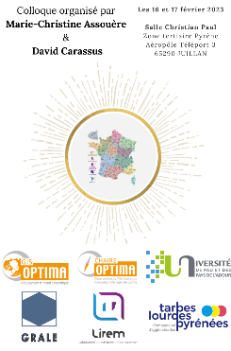

2.2.2. Animations scientifiques
6 Colloques scientifiques et professionnels organisés (illustrations)
« Management territorial et durabilité : comment répondre au défit de la mobilité verte, de l’alimentation durable et des écoquartiers ? », EIT 2023 – 10ème édition, Dijon, 19 et 20 juin 2023.
« Quelles sont les évolutions du management des organisations et politiques publiques ? », CARASSUS D., CHATELIN C., FRUQUET P., SAFY-GODINEAU F., Séminaire au profit de la région académique, Bayonne, 9 mai 2023.
« Alliances territoriales : quelle efficacité pour la qualité et la proximité de nos services publics ?, Juillan, 16 et 17 février 2023.
« Management du développement territorial : comment peut-on concilier numérique et proximité pour créer de la valeur ? », EIT 2022 – 9ème édition, Biarritz, 18 et 19 mai 2022.

Slide 19
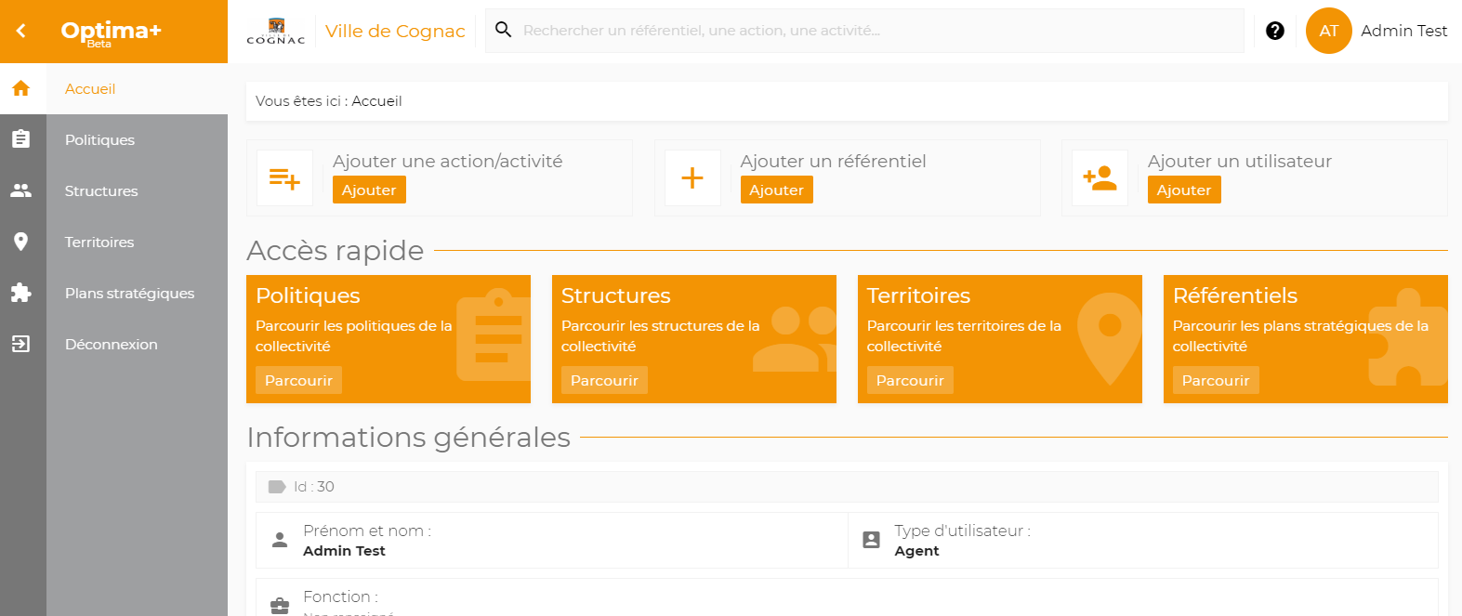

2.2.3. Déploiement plateforme OPTIMA+
Objectifs :
  Mettre en relation le projet politique de l’organisation territoriale avec l’ensemble des moyens déployés pour le réaliser.
  Mettre à disposition un outils de pilotage assurant le suivi de l’ensemble des structures et des politiques mises en œuvre par une collectivité.
Notes:
Mettre une image en illustration de la Plaquette par ex

Slide 20


2.2.4. Communication externe multicanale
Déploiement d’une newsletter mensuelle envoyée à environ 8000 contacts (édition n°18 | novembre 2023)
Révision de la plaquette de la Chaire OPTIMA
Lancement du « FOCUS OPTIMA » à l’attention des partenaires principaux (cahier de recherche)
61 vidéos sur la chaine YouTube
Notes:
Mettre une image en illustration de la Plaquette par ex

Slide 21
1. Origine et évolution de la Chaire OPTIMA
2. Le bilan 2020 / 2023
3. Les projets 2023 / 2026
4. Annexes

Slide 22
3.1. Évolution des axes thématiques d’OPTIMA
Littoral
Montagne
Info.
Décision
Risque/Crise
Management des territoires durables
Évaluation des politiques publiques
Résilience
Territoires en déprise
Métropole
Périphérie
Rel. Usager
Performance
Valeur
Gouvernance territoriale
Appropr.
Services
Agilité
Transp.
Soutien
Innovation
Management des territoires numériques
Leadership et management d’équipe
IA
Smart cities
Motivation
Bien-être
Politiques publiques (domaines, secteurs, contextes)

Slide 23
3.2. Évolution du périmètre du GIS OPTIMA
Membres OPTIMA actuels | Accord de principe
Angers | x
Lille | x
INU Champollion | x
TBS | x
ENAP | x
La Réunion | x
ETI | x
Chaire Optima | x
Tours | en attente de consultation du laboratoire
Poitiers | en attente de consultation du laboratoire
Bordeaux | en attente de consultation du laboratoire
Lorraine | en attente de consultation du laboratoire
Bourgogne Franche-Comté Haute-Alsace | en attente de consultation du laboratoire
Orléans | pas de réponse
UBS | SORTIE DU GIS
État des accords :
  8 accords de principe
  5 en attente
  1 réponse négative
  1 non réponse
Ouverture en cours à de nouveaux membres :
  ENCG EL JADIDA (Ecole nationale de commerce et de gestion, MAROC)
  EM Normandie

Slide 24





3.3. Renforcement des partenariats
Montée en puissance de l’impact territorial à travers les partenariats institutionnels
  ONU Habitat
  La Cour Régionale des Comptes
Poursuite du développement des partenariats (principaux et spécifiques)
  Partenariat principal entre la ville d’Agen et la Chaire
  Partenariat principal entre la ville de Lourdes et la Chaire
  Partenariat entre Angers Loire Métropole et le GIS OPTIMA
Notes:
A voir sur al CRC

Slide 25
3.4. Renforcement de la production scientifique
Collaboration GIS OPTIMA sur de nouveaux terrains d’étude :
  Angers Loire Métropole
  Cour des comptes
  ONU Habitat
  Etc.
5 terrains d’étude en cours en lien avec les recherches doctorales :
  Etude de la politique sociale du conseil départemental de la Haute Garonne, Enquête nationale sur le bien être des agents de la fonction publique,
  Etude de cas de Smart city
  Etc.
Projets de publications en cours (revues : PMP, GMP, Télescope, etc. ; ouvrage)

Slide 26

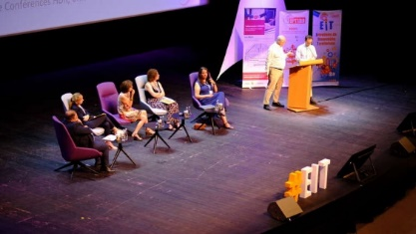


3.5. Poursuite de la stratégie de diffusion de connaissances
Les Entretiens de l’Innovation Territoriale
  1 colloque annuel depuis 10 ans ;
  Espace de rencontres entre collectivités et chercheurs sur l’innovation territoriale et le partage des pratiques locales ;
  11ème édition 2024 - Lille - Gouvernance territoriale : comment manager les politiques publiques complexes ? – Co organisée avec le laboratoire Lumen, IAE Lille.
Quelques chiffres de la visibilité sur les réseaux sociaux
  LinkedIn : 737 abonnés
  Chaine YouTube : 675 abonnés / 171 vidéos
  Page Facebook : 295 J’aime / 300 followers
  X (Twitter) : 195 followers

Slide 27
1. Origine et évolution de la Chaire OPTIMA
2. Le bilan 2020 / 2023
3. Les projets 2023 / 2026
4. Annexes

Slide 28
4. Annexes
4.1 Évènements, colloques, séminaires
4.2 Participations à des congrès scientifiques
4.3 Publications scientifiques
4.4 Newsletters et Focus OPTIMA
4.5 Réalisations sur 10 ans

Slide 29

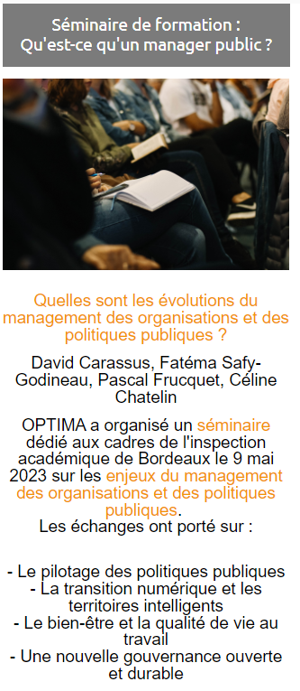

4.1. Annexe : évènements, colloques, séminaires (1/3)

Slide 30


4.1. Annexe : évènements, colloques, séminaires (2/3)

Slide 31

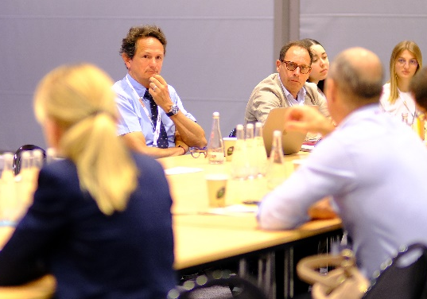

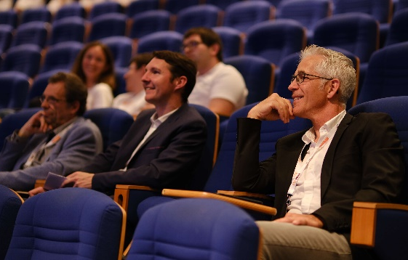

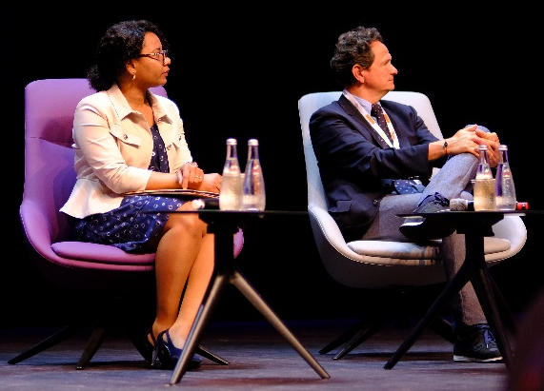
4.1. Annexe : évènements, colloques, séminaires (3/3)

Slide 32



4.2. Annexe : participation à des congrès scientifiques (1/4)
33ème colloque de l’AGRH, « Les déterminants du bien-être des agents du secteur public : une revue systématique de la littérature ». CARASSUS D., OHANA M., CHAUVEAU M., Brest, octobre 2022
Séminaire francophone GEAP, « Analyse des facteurs déterminants de l’inclusion organisationnelle réussie des travailleurs handicapés dans les organisations : une revue systématique », CARASSUS D., PRAT DIT HAURET S., Lisbonne (Portugal), septembre 2022
Colloque annuel de la revue PMP, « Numérique et nouveaux modes de production de valeur publique dans les collectivités locales », CARASSUS D., FRUCQUET P., CHABAUD D., Paris, juin 2022
Colloque annuel de la revue PMP, « Rôles et impacts des consultants à l’échelle locale », « Plénière n°1 – Le politique, le fonctionnaire et le consultant : un ménage à trois ? », CARASSUS D., Paris, juin 2022
Notes:
Compélter des activités colloques 2023 (PMP David et Pascal, ACFAS Asmaa, Colloque tarbes, voir avec David Asmaa et Stéphanie pour la recension

Slide 33



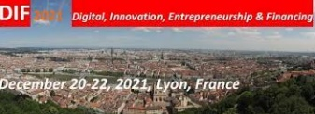
4.2. Annexe : participation à des congrès scientifiques (2/4)
Journée d’études Transformation digitale des territoires : enjeux, freins et leviers, organisée par PORCHER Simon, « Ville et Territoires Intelligents : repenser la gouvernance locale pour maximiser la création de valeur publique », CARASSUS D., FRUCQUET P., CHABAUD D., MARIN P., Paris, juillet 2022
Colloque AIRMAP, « Communication en situation de crise : une analyse du discours officiel et sa perception par l’opinion publique », CARASSUS D., MENGI M., ATA A., Rabat (Maroc), mai 2022
89ème Congrès - colloque ACFAS, « L’influence des politiques publiques de Villes et Territoires Intelligents sur la rénovation de la gouvernance locale », CARASSUS D., FRUCQUET P., CHABAUD D., Québec (Canada), mai 2022
3rd International Conference on Digital, Innovation, Entrepreneurship & Financing, « Smart Building for Smart City : les enjeux du BIM et de l’IoT ». Special Interest Group n°9, « Gouvernance, Innovation, et Durabilité de la Ville Intelligente », GARDES N., FRUCQUET P., Lyon, décembre 2021

Slide 34




4.2. Annexe : participation à des congrès scientifiques (3/4)
Séminaire CERGO-LIRSA-Etat 21, « L’action publique au 21ème siècle : quelles innovations managériales à l’ère post-PMP ? », CARASSUS D., en ligne, septembre 2021
Semaine européenne de la coopération et action administratives transfrontalières, Collège Etudes Européennes et Internationales, « Vers un pilotage intégré du territoire transfrontalier », CARASSUS D., Bayonne, juin 2021
Journée d’études interdisciplinaires, Réinventer les territoires. « Du territoire politique au territoire des politiques publiques », CARASSUS D., Bayonne, juin 2021
10ème Colloque de l’Association Internationale de Recherche en Management Public, « Analyse des conditions d’émergence et d’animation de la communauté d’enquête pragmatiste : application au pilotage de l’action sociale locale », COLLINET-OURTHE M., CARASSUS D., MARIN P., distanciel, mai 2021

Slide 35


4.2. Annexe : participation à des congrès scientifiques (4/4)
7ème workshop CG&MP, « Une approche originale du pilotage de l’action sociale locale : tentative de rénovation des modes de faire par la valeur », COLLINET-OURTHE M., CARASSUS D., MARIN P., en ligne, mai 2021
Symposium international « Regards croisés sur les transformations de la gestion et des organisations publiques », « L’appropriation d’une innovation managériale dans le contexte local : le cas de la certification qualité », QUEYROI Y., CARASSUS D., DREVETON B., MARIN P., Rabat, 2021
Symposium international « Regards croisés sur les transformations de la gestion et des organisations publiques », « L’agencification est-elle génératrice de performance pour les politiques publiques locales? Une étude de cas dans le contexte marocain », DAMOU S., CARASSUS D., Rabat, 2021

Slide 36



4.3. Annexe : nos publications scientifiques (1/4)
« Nature et degré d’appropriation des outils de gestion par les collectivités locales françaises », CARASSUS D., DREVETON B., FAVOREU C., GOURBIER L., Numéro spécial des 40 ans de la revue, Revue Politiques et Management Public (rang C HCERES), septembre – décembre 2022
« Du territoire politique au territoire des politiques publiques », Droit de l’Union Européenne, CARASSUS D., décembre 2022
« Politiques de Smart City et transformation des collectivités locales ; le cas de la ville de Biarritz », partie « Études de cas » dans « Profession Cadre service public », CARASSUS D., FRUCQUET P., CHABAUD D., MARIN P., décembre 2022
« Villes et Territoires intelligents : une opportunité pour renouveler la gouvernance locale ? », FRUCQUET P., CARASSUS D., GARDES N., MARIN P., chapitre 4 dans « Management et territoire – mélanges en l’honneur de Julien BATAC », éd. EMS Management et Société. Coord : LAMARQUE Eric, MAYMO Vincent, 2022

Slide 37

4.3. Annexe : nos publications scientifiques (2/4)
« Déterminants et effets des innovations publiques locales : une analyse des dynamiques », QUEYROI Y., CARASSUS D., MAUREL C., chapitre 8 dans « Management et territoire – mélanges en l’honneur de Julien BATAC », éd. EMS Management et Société. Coord : LAMARQUE Eric, MAYMO Vincent, 2022
« Valeur publique », CARASSUS D., Encyclopédie du management public, IGPDE Ed., Coord. : Manel BENZERAFA-ALILAT, Danièle LAMARQUE et Gérald ORANGE, 2022
« Priorités », CARASSUS D., Encyclopédie du management public, IGPDE Ed., Coord. : Manel BENZERAFA-ALILAT, Danièle LAMARQUE et Gérald ORANGE, 2022
« Certification des comptes locaux », CARASSUS D., Encyclopédie du management public, IGPDE Ed., Coord. : Manel BENZERAFA-ALILAT, Danièle LAMARQUE et Gérald ORANGE, 2022

Slide 38

4.3. Annexe : nos publications scientifiques (3/4)
« Arbitrages budgétaires », CARASSUS D., Encyclopédie du management public, IGPDE Ed., Coord. : Manel BENZERAFA-ALILAT, Danièle LAMARQUE et Gérald ORANGE, 2022
« Organisation apprenante », CARASSUS D., Encyclopédie du management public, IGPDE Ed., Coord. : Manel BENZERAFA-ALILAT, Danièle LAMARQUE et Gérald ORANGE, 2022
« Innovation managériale », CARASSUS D., Encyclopédie du management public, IGPDE Ed., Coord. : Manel BENZERAFA-ALILAT, Danièle LAMARQUE et Gérald ORANGE, 2022
« L’appropriation du management public par les dirigeants territoriaux », Revue Politiques et Management Public, vol .4 -2022, numéro spécial, CARASSUS D., DREVETON B., 2022

Slide 39
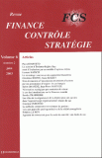
4.3. Annexe : nos publications scientifiques (4/4)
« Stephen Osborne : De la co-production à la co-création écosystémique de l’action et de la valeur publiques », in « Grands auteurs en Management Public », CARASSUS D., FAVOREU C., Éditions EMS, Coordinateurs : Alain BURLAUD, Stéphanie CHATELAIN-PONROY, Patrick GIBERT, Madina RIVAL, 2021
« Analyse de l’évolution des outils de la gestion locale d’un paradigme du contrôle à celui du pilotage : application à la gestion patrimoniale », QUEYROI Y., CARASSUS D., Finance, Contrôle et Stratégie (rang B HCERES), 2021
« L’influence des politiques publiques de Villes et Territoires Intelligents sur la rénovation de la gouvernance locale », Revue Politiques et Management Public, FRUCQUET Pascal, CARASSUS David, CHABAUD Didier, MARIN Pierre, juillet-décembre 2021
« Impact du COVID19 sur le pilotage des politiques publiques locales : quelles solutions pour quelles problématiques ? », Revue Gestion & Management Public, numéro spécial, CARASSUS D., LEBLONG-MASCLET G., 2021

Slide 40



4.4. Annexe : Newsletters(1/2)

Slide 41
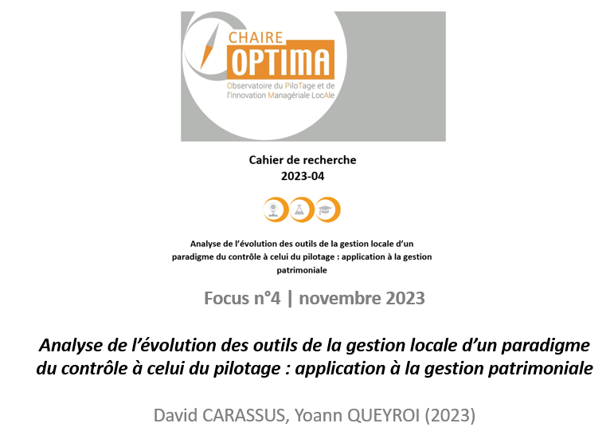
4.4. Annexe : Newsletters(2/2)
FOCUS OPTIMA n°4 | novembre 2023
Notes:
Mettre les 4 images

Slide 42
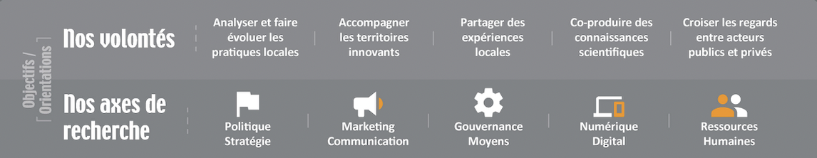
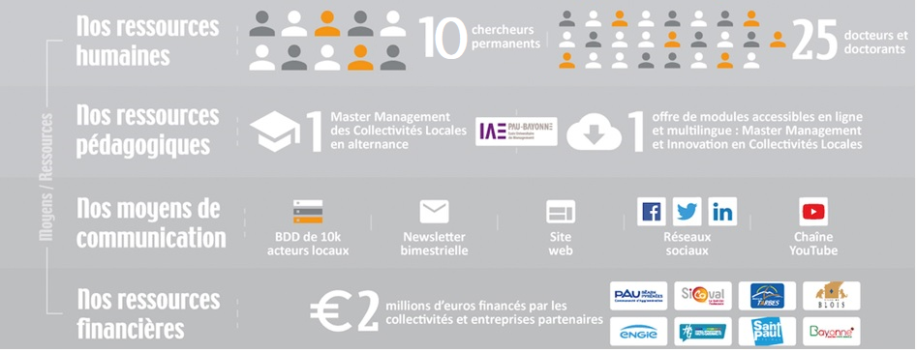
4.5. Annexe : réalisations sur 10 ans (1/3)

Slide 43
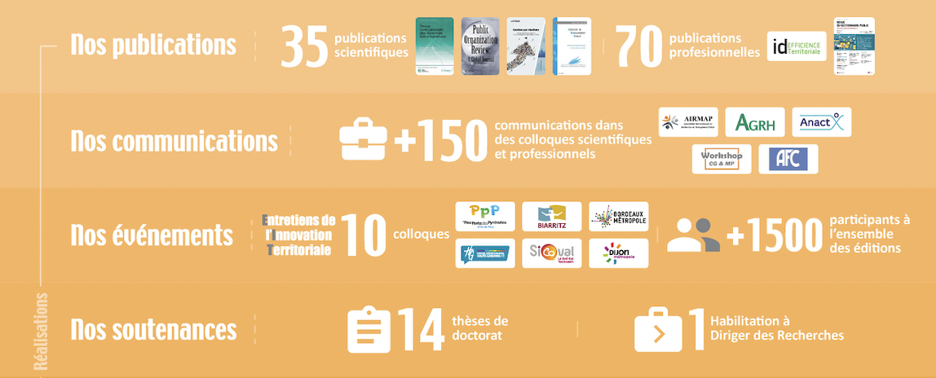
4.5. Annexe : réalisations sur 10 ans (2/3)
Notes:
1 slides par items

Slide 44
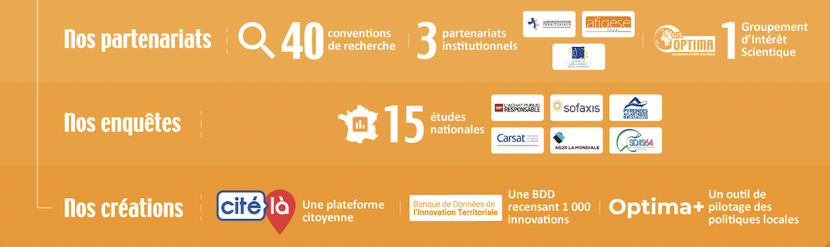

4.5. Annexe : réalisations sur 10 ans (3/3)

